Slide 1
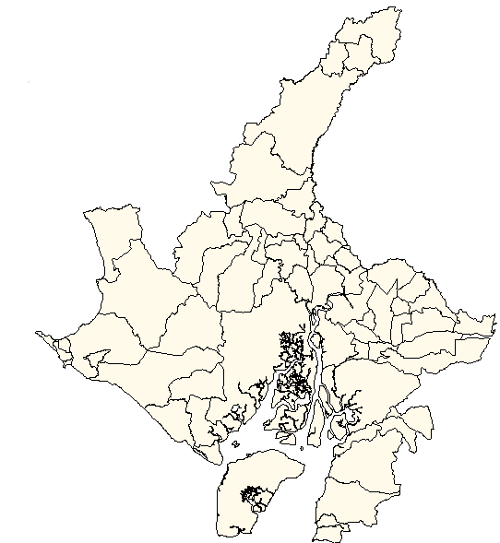
Proyecto para la Evaluación Socioeconómica de la Ampliación y Readecuación de la Carretera Progreso – Playas a Dos Vías y Cuatro Carriles
Elaborado por:
Claudia Ramírez C.
Orlando Bermúdez M.
David Sabando E.
Marzo 02 del 2010

Slide 2
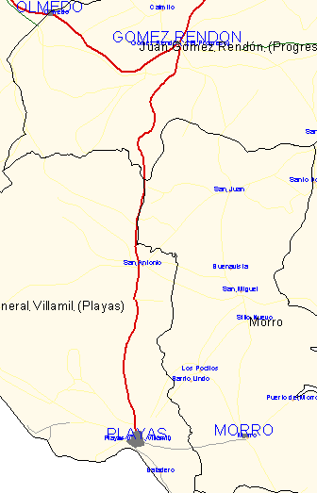
Introducción
El Proyecto de la ampliación de la carretera existente Progreso –Playas está enmarcado en la Estrategia de Desarrollo Económico y Social del Honorable Consejo Provincial del Guayas, en la cual se distingue la importancia de mejorar la infraestructura vial, a fin de promocionar e incentivar el turismo, el comercio y las exportaciones agro – industriales del sector, en función de la rebaja de los costos de mantenimiento de una flota vehicular, y de acortar tiempos de recorridos de los usuarios de toda la provincia y el país y directamente a los pobladores de la Parroquia Juan Gómez Rendón, la Comuna de San Antonio, el cantón Playas, y demás usuarios de esta carretera.

Slide 3
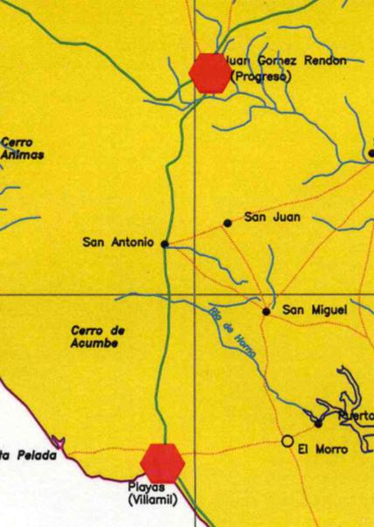
Ubicación
El Proyecto está localizado en la Provincia del Guayas al Oeste de la ciudad de Guayaquil, entre la Parroquia Juan Gómez Rendón y el Cantón Data de Villamil, ubicados al suroeste de la Península de Santa Elena.
La parroquia Juan Gómez Rendón se encuentra a 65 Km. de la ciudad de Guayaquil, principal puerto marítimo del país y el cantón Playas a 30 Km. de la parroquia Juan Gómez Rendón, la distancia entre la parroquia Juan Gómez Rendón y el cantón Playas, y sus entornos constituyen el área de influencia del proyecto.

Slide 4
Planteamiento del Problema
La carretera en estudio fue construida en 1946 con una proyección de flujo vehicular de 300 unidades por día con una velocidad máxima de 80 Km. por hora, actualmente el trafico diario es mas de diez veces superior a su capacidad inicial, en la actualidad hay un TPD de 3526 vehículos.
Su estructura presenta acentuadas deficiencias técnicas en su diseño como por ejemplo la escasa visión del vehículo que transita en el otro sentido de la vía debido a curvas muy prolongadas lo cual adicional a la dificultad de uso de la misma ha provocando accidentes.
Tiene un ancho de 6m, cuenta con 2 carriles, un carril en cada sentido, los cuales resultan insuficientes para el flujo vehicular diario, en especial en temporada, entre enero y marzo.
No es posible transitar con facilidad, hay mucha fricción por parte de los neumáticos, y al menos, los conductores deberán frenar 6 veces por viaje, pues la vía en su totalidad tiene “parches” de asfalto los cuales dejan una superficie muy irregular.

Slide 5
Planteamiento del Problema Cont.
Otro problema es la curvatura de la vía, hay al menos 10 curvas muy peligrosas de escasa visibilidad, lo cual también aumenta el tiempo de viaje ya que resta maniobrabilidad a los conductores y contribuye al aumento de accidentes.
La carpeta de asfalto se encuentra bastante deteriorada como lo muestran las características actuales de la vía. Por el mal estado de la carpeta de asfalto y la falta de acotamientos, las velocidades observadas son de aproximadamente 70 km./hr. para vehículos ligeros (autos y camionetas) y no más de 50Km/hr en pesados, lo cual aumenta los Costos Generalizados de Viaje (CGV) ya que hay más demoras y mayores costos.

Slide 6
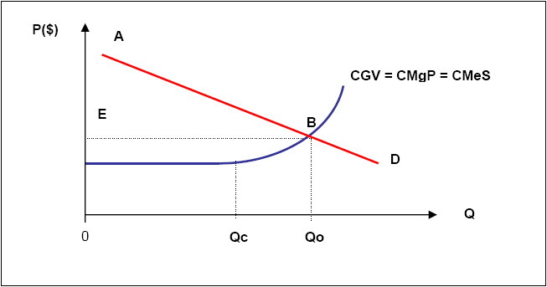
Marco Teórico
Desde el punto de vista económico el transporte es un “servicio” y como tal se rige por las leyes del mercado. Existe una demanda por este servicio, la cual refleja la disposición a pagar por viajes y existe una oferta que representa el costo en que se incurre por realizar tales viajes.
Es conveniente señalar la diferencia entre “costo privado” y “costo social”. El primero representa el costo para un individuo en forma particular, en cambio el segundo representa el costo que tiene para la sociedad como un todo.

Slide 7
Beneficios de un Proyecto de Vialidad.
Disminución de Costos de Viaje y Reasignación de Flujos Vehiculares
La materialización de un proyecto de vialidad puede producir reasignación de flujos vehiculares, pues algunos usuarios preferirán la ruta que el proyecto mejora. En este sentido se distinguen los siguientes tránsitos:
Tránsito Normal
Tránsito Desviado
Tránsito Transferido
Tránsito Generado

Slide 8
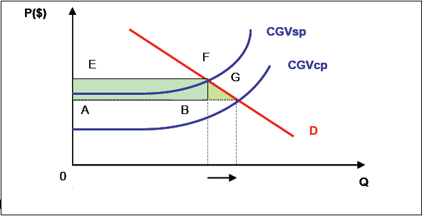
En el siguiente grafico se presentan las curvas de CGV, tanto para la situación sin proyecto CGVsp, como para la situación con proyecto CGVcp. El efecto de la mejora del tramo produce una disminución de la curva CGV y por lo tanto un beneficio directo.

Slide 9
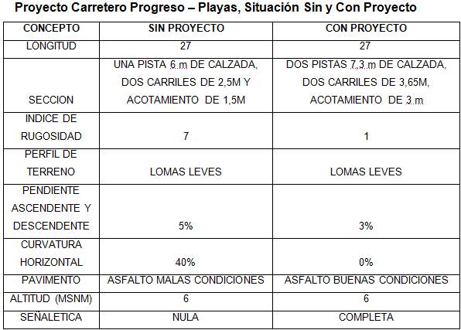
Situación Sin y Con Proyecto

Slide 10
Identificación, Cuantificación y Valoración de Beneficios y Costos
El proyecto tiene varios efectos:
Los efectos negativos se los denomina costos, que básicamente son los costos inversiones y de mantenimiento del carretero durante su vida útil.
Los efectos positivos, que son los que motivan la ejecución del proyectos son los ahorros en CGV, que están compuestos por las disminuciones en costos de tiempo de los usuarios actuales del carretero y menor costo de operación vehicular y por el beneficio del trafico desviado.
Ciertos efectos, costos y beneficios son muy difíciles de medir, en el caso de los accidentes, es indiscutible el beneficio de que estos se reduzcan, sin embargo, ¿cuánto vale una vida?

Slide 11
Metodología Específica de Evaluación
La metodología a seguir para la evaluación social de este proyecto se basa en los siguientes puntos:
Se identificará la situación actual del carretero
Se establecerá la situación sin proyecto y la situación con proyecto para obtener la caracterización de la situación diferencial (efecto del proyecto).
Se obtendrá el TPDS (transito promedio diario semanal)
Se identificará, cuantificará y valorará los beneficios de este proyecto a través de la estimación de los Costos Generalizados de Viaje (CGV)
Se identificará, cuantificará y valorará los costos de este proyecto, desde su inversión hasta la operación y mantenimiento dentro de un horizonte de evaluación de 20 años

Slide 12
Características Técnicas de la Obra
La carretera en estudio fue construida en 1946 con una proyección de flujo vehicular de 300 unidades por día con una velocidad máxima de 80 Km. por hora. En la actualidad existe un TPD de 3526 vehículos.
La estructura de la carretera presenta acentuadas deficiencias técnicas en su diseño como por ejemplo la escasa visión del vehículo que transita en el otro sentido de la vía debido a curvas muy prolongadas lo cual adicional a la dificultad de uso de la misma ha provocando accidentes.
Tiene un ancho de 5m, cuenta con 2 carriles, un carril en cada sentido, los cuales resultan insuficientes para el flujo vehicular diario, en especial en temporada playera, entre enero y marzo.

Slide 13
Características Técnicas de la Obra
Al mejorar las características geométricas de la vía se generan los siguientes beneficios:
Mejores radios
Menor curvatura del carretero
Mayor visibilidad y menores frenados imprevistos
Carriles más anchos, lo que incrementará la capacidad del flujo vehicular de la vía
Menos costos operativos por parte de los usuarios de la vía (ahorros en combustible, llantas, mantenimiento, etc.)
Ahorros de tiempo en los usuarios

Slide 14
Caracterización de Beneficios y Costos del Proyecto
CONCEPTO | CUANTIFICACIÓN | VALORACIÒN $
BENEFICIOS
AHORRO DE CGV | SI | SI
TRAFICO DESVIADO ADICIONAL | SI | INDETERMINADA
DISMINUCIÓN DE ACCIDENTES | SI | INDETERMINADA
REACTIVACIÓN ECONOMICA | SI | INDETERMINADA
GANANCIA DE PLUSVALIA TERRENOS | SI | SI
COSTOS
INVERSIONES | SI | SI
COSTOS DE MANTENIMIENTO | SI | SI
COSTOS POR MOLESTIAS DE CONSTRUCCIÓN | INDETERMINADA | INDETERMINADA

Slide 15
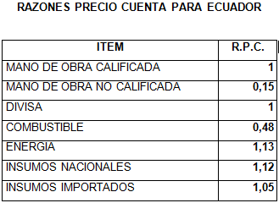
Precios Sociales
La evaluación social del proyecto se realizó tomando en cuenta la información de flujos vehiculares de trabajos de campo realizados en el mes de abril del año 2009 con la intensión de estimar el transito promedio diario anualizado. En lo que respecta a la inversión se tomó el presupuesto de obra realizándose los respectivos ajustes de precios corrientes a precios sociales utilizando las razones precio cuenta de la economía Ecuatoriana

Slide 16
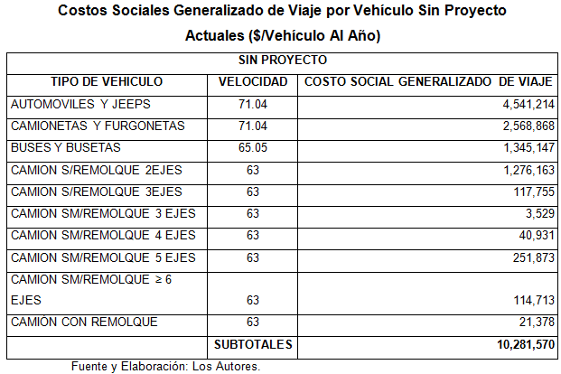

Slide 17
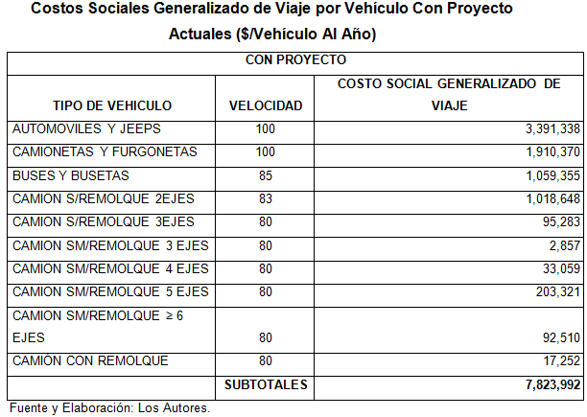

Slide 18
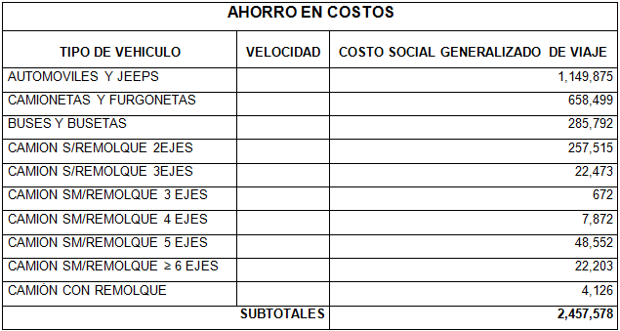

Slide 19
Inversión Social
Según el presupuesto de obra privado (a precios corrientes de mercado) que fue desglosado según los componentes mano de obra, materiales, maquinaria, equipo y otros para el carretero en estudio, siendo la inversión a precios corrientes o privados US$ 17,016,311.16. Esta información fue ajustada a precios sociales sin considerar el IVA y utilizando las Razones Precio Cuenta para la Economía Ecuatoriana provistos por el Banco del Estado BEDE. La inversión total, corregida a valores sociales asciende a USD$ 17.894.745 a diciembre de 2009.

Slide 20
Valor Actual Neto Social VANS y TIRS
Para obtener al valor Actual neto Social y la tasa interna de retorno social del proyecto se han establecido 2 escenarios, uno suponiendo que el proyecto será financiado con recursos del país, y otro escenario en el cual el proyecto será financiado con recursos del país y recursos internacionales.
Escenario I: VANS y TIRS Con Recursos Nacionales
Se construyen los flujos de caja a 20 años con los costos y beneficios pertinentes para encontrar el flujo de caja diferencial Cp – Sp, se utiliza la tasa del 12% que corresponde al costo de oportunidad de la sociedad ecuatoriana por asignar capital al proyecto.
Resultados:
VANS: $ 955,280.08 > 0 el proyecto es rentable para el país
TIRS: 12.77% > 12% el proyecto es rentable para el país

Slide 21
Escenario II: VANS y TIRS Con Recursos Nacionales E Internacionales
Se construyen los flujos de caja a 20 años con los costos y beneficios pertinentes para encontrar el flujo de caja diferencial Cp – Sp, se utiliza promedio ponderada según el % de inversión local y el % de inversión con dinero externo, en este caso 20% inversión local y 80% préstamo externo, asumimos una tasa de 6% para el dinero externo ya que ese es el costo para el país, y la tasa del 12% para que corresponde al costo de oportunidad de la sociedad por asignar capital al proyecto, lo cual nos da una tasa promedio ponderada de:
Resultados:
VANS: $ 10, 576,538.90 > 0 el proyecto es rentable para el país
TIRS: 30.42% > 7,2% el proyecto es rentable para el país.

Slide 22
Conclusiones
El proyecto de Ampliación y readecuación del carretero Progreso-Playas a carretero de dos vía y cuatro carriles, es socialmente rentable y su momento óptimo de ejecución es de inmediato, por lo que conviene al Ecuador.
Es indiscutible los beneficios económico por efecto multiplicador en la economía de una obra de vialidad, durante su ejecución y en su operación, definitivamente el proyecto contribuye al crecimiento y al desarrollo del sector, sin embargo este estudio no tiene el alcance para estimar en cuanto exactamente contribuirá.

Slide 23
Conclusiones cont.
Sin embargo la rentabilidad del proyecto hoy no es muy alta, la TIRS (12,77%) es apenas mayor a la TSD (12%), es decir el proyecto no es prioritario frente a otros que tengan una rentabilidad social más alta. Sin embargo al no haberse incluido y calculado otros beneficios pudiera ser que el proyecto sea más rentable de lo que revela este estudio.
Por la característica de los flujos de este proyecto, y el costo de oportunidad del dinero para el país, este proyecto es conveniente para ser realizado con financiamiento externo, pues su rentabilidad (30,42%) es mayor debido a que en este caso para el país el costo de oportunidad de usar dinero de un préstamo externo es menor.

Slide 24
Recomendaciones
No obstante que la evaluación del proyecto de rehabilitación se realizó a nivel de perfil-prefactibilidad, se recomienda su ejecución en la medida que se cuente con los estudios de la ingeniería del proyecto que afinen el valor de la inversión y que no sea mayor a los beneficios netos en el primer año de operación.
Es recomendable que el H. Consejo Provincial del Guayas inicie las gestiones de recursos para hacer el proyecto aún cuando no se trate de una concesión a privados, el proyecto necesario para el país independiente de que si se concesiona o si lo administra el Consejo.

